Slide 1

VAŽNOST VJERE U ŽIVOTU DJETETA I OBITELJI
Pripremiila : Bonita Žagar Kavran, odgojitelj u vjeri
Cpo potok, 7.4.2016.

Slide 2
ODAKLE DOLAZI NAŠA VJERA?
Vjera ne nastaje sama od sebe
Vjera izranja iz točno određenih događaja i sjećanja iz najranijeg djetinjstva – kao molitva , neke ceremonije, vjeronauk, prva pričest
Sve to je povezano s roditeljima i obitelji u kojoj smo odrasli

Slide 3
OBITELJ – PRVA ŠKOLA VJERE
Obitelj - za svakog čovjeka ima značajnu ulogu u njegovu životu
To je mjesto gdje dijete doživljava svoju prvu socijalizaciju
Roditelji pružaju prvi svojim vlastitim modelima života, primjerom i poučavanjem razvoj religioznosti kod svoje djece
Obitelj – “najvažnija odgojna zajednica” i “mjesto učenja vjere”

Slide 4
Obitelj - doprinosi razvoju temeljnih i općih ponašanja i prenosi na taj način važne utjecaje za naučiti biti kršćanin
Za to su potrebni redoviti poticaji svakodnevnog kršćanskog života
Kršćanski život se očituje: u simbolima, obredima, slavljima – prakticiranje vjere

Slide 5
ODGOJ danas…
Odgoj je jedna od bitnih i vječnih funkcija u životu ljudi
Započinje u obitelji, jer čovjek započinje svoj život u njoj
Način i tempo života današnjih roditelja ulogu obitelji prenosi na druge institucije
Ulogu odgajatelja preuzimaju drugi djelatnici ( TV, radio, internet, novine…)
Mijenjanje suvremenih obitelji

Slide 6
VJERSKI ODGOJ U VRTIĆU
Predškolska dob – je period važnog stjecanja životnog iskustva koje nosi sa sobom u život
Dječji vrtić je druga stepenica u socijalizaciji djece
Vjerski odgoj - sastavni dio cjelovitog odgoja predškolskog djeteta
Uz tjelesnu, intelektualnu, emocionalnu , socijalnu dimenziju odgoja obuhvaćena je duhovna i religiozna dimenzija

Slide 7
“Odgojitelji kojima su djeca povjerena, slični su vrtlaru jer njeguju, brinu i štite djecu kako bi se njihov kreativan um razvijao i kako bi se sačuvala nježna duša, koja je od početka religiozno sposobna i usmjerena prema Bogu Stvoritelju.” Alojzije Hoblaj – “Teološko - katehetska ishodišta vjerskog odgoja u ranom djetinjstvu “

Slide 8
PROGRAM VJERSKOG ODGOJA
Osposobljava dijete za autentične ljudske vrednote: ljubav, poštivanje, zajedništvo, zahvalnost, povjerenje, milosrđe, opraštanje
Sve se to provodi kroz i u kreativnoj igri u kojoj dijete aktivno sudjeluje putem svih osjetila: promatranjem, osluškivanjem, opipom
Važnost u pokretu, ali i u šutnji kada dijete osluškuje sebe i ono što je doživjelo te to izrazi kroz crtež, pjesmu, riječju, animacijom lutke

Slide 9
Program ima naglasak na razvoju socijalnih vještina: komunikacijske vještine, poštivanje tuđeg dostojanstva, osposobljavanje za susret s različitostima, rad na nenasilnom rješavanju sukoba
Razvija se dječja mašta, intuicija, potiče se znatiželja za svijet oko sebe
Njeguje se djetetova urođena sposobnost divljenja i čuđenja

Slide 10
ZADAĆE KATOLIČKOG VJERSKOG ODGOJA
Pomoći djetetu da jača i izražava samopouzdanje i tako gradi svoju osobnost
Zadovoljiti djetetovu potrebu za pripadanjem i ljubavlju
Odgajati dijete za odgovorno ponašanje u svijetu koji ga okružuje
Razvijati osjećaj povjerenja, zahvalnosti, suosjećanja, darivanja, opraštanja, suradnje s bližnjima
Omogućiti djetetu da IGROM doživljava i upoznaje temeljne poruke Evanđelja

Slide 11
DEVET TEMATSKIH CJELINA
Doček i prihvaćanje djece
Stvoreni svijet i stvorenja u njemu
Kraljevstvo Božje
Božić
Isusovo djetinjstvo i život
Otkrivanje tajne života
U znaku vode i svjetla
Majka
Moja kršćanska zajednica

Slide 12
Provođenje programa
SITUACIJSKI – spontano i nepredviđeno kada prati potrebe i osjećaje djeteta
PLANSKI – predviđeno slijedeći liturgijsku godinu i blagdane

Slide 13
“ U ranom odgoju i naobrazbi doživljaji djece prodiru u dubinu njihova bića. Dakako, za to treba vremena i stvaralačke tišine.
Ne treba biti odviše zabrinut pitanjem, što se od toga ostvarilo, jer su spomenuti doživljaji sjemenke na čije klijanje valja pričekati. Ako je dijete u toj fazi shvatilo “Bog je ljubav” ( 1Iv4,8), to je više nego da je naizust naučilo sva Božja metafizička svojstva. “ A. Hoblaj

Slide 14
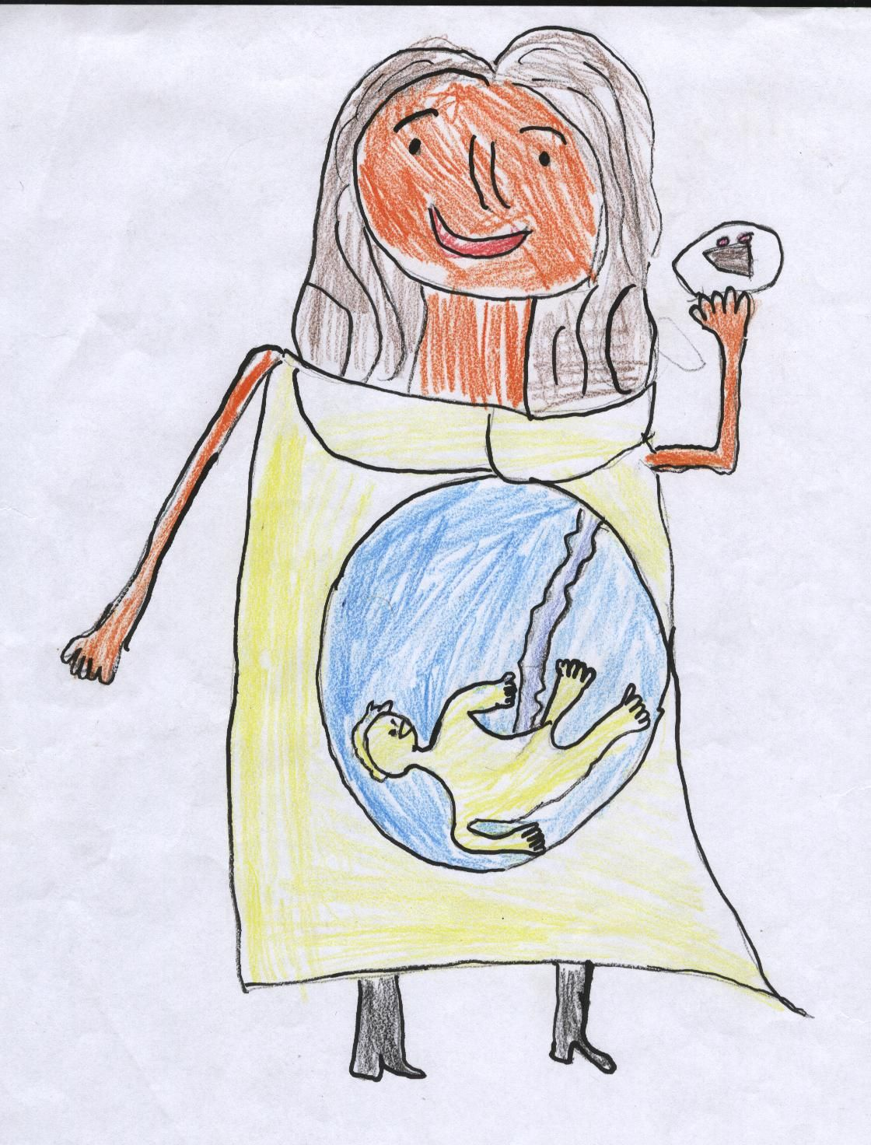
PROJEKT
MAJKA – MOJA PRVA KUĆA

